Slide 1



Command and Control System
LDS – Laser Detect Systems
Arye Kogan and Tomer Achdut
Academic instructor – Dr. Radel Ben-Av
Notes:
* כאן תומר אחדות ואריה כוגן מציגים בפניכם את מצגת האב טיפוס של פרוייקט הגמר שלנו:
מערכת שליטה ובקרה עבור חומרים מסוכנים
* הפרויקט מבוצע בשיתוף עם חברת לד"ס הישראלית ובהנחייתו של ד"ר רדאל בן אב

Slide 2

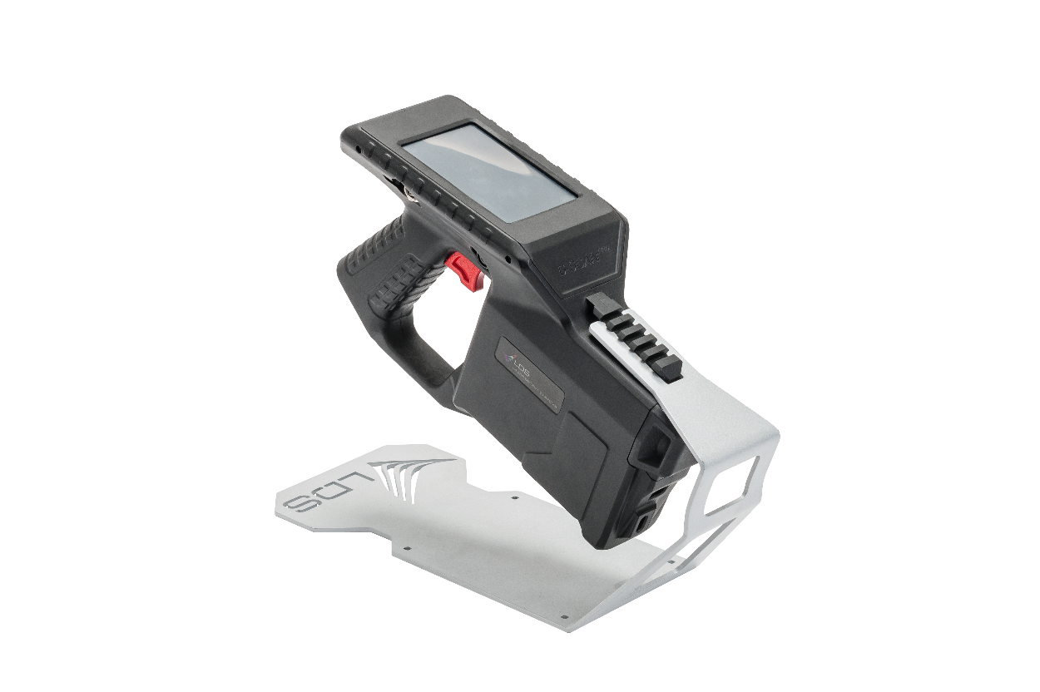
תיאור הבעיה
כיום החברה מספקת אקדח לייזר המאפשר לזירה על חומרים חשודים וזיהוים על בסיס מסד נתונים פנימי באקדח אשר מעודכן ידנית.
כל חומר אשר מזוהה ע"י האקדח מתועד לוקאלית בזיכרון האקדח לקובץ log אשר מכיל פרטים על החומר שזוהה, את חתימת החומר ואת פרטי האדם שהחזיק בחומר.
המוצר הקיים דורש ניתוח נתונים ותחזוקה ידנית אשר אינה מאפשרת שימוש במידע ממספר אקדחים או מידע קודם, מכיוון שהמידע אינו נאגר כלל במסד נתונים חיצוני ואינו ממצא את הפוטנציאל שבו.

Slide 3
תיאור הפתרון המוצע
נספק לכל יחידה בשטח מחשב שליטה נייד ועמיד, אשר יפעיל את מערכת השו"ב וישדר רשת אלחוטית (HotSpot).
נבנה מערכת שו"ב אשר תותקן על מחשב השטח, תציג ממשק משתמש גרפי, ידידותי ואינטואיטבי, מבוסס מפה.
המערכת תציג את המידע הנשלף בזמן אמת מן האקדחים, תבצע ניתוח ותתריע על איומים רלוונטים בזמן אמת.
נוסיף לאקדח ממשק תקשורת אלחוטית אשר באמצעותו ניתן יהיה לתקשר עימו ולשלוף ממנו מידע.

Slide 4
תיאור הפתרון המוצע
נקים שרת מרכזי אשר יאזין לבקשות מערכות השו"ב, ינהל מסד נתונים מרכזי שישמור, יתעד ויספק את המידע המבוקש ע"פ דרישה.
נוסיף למחשב השטח משיב מיקום חיצוני אשר באמצעותו, מערכת השו"ב תוסיף לכל זיהוי אשר נשלף מן האקדח חתימת מיקום (GPS) שתשמש להצגת וניתוח המידע בהמשך.
אלגוריתם הMaterial Coupling - : מימוש אלגוריתם אשר יתריע בזמן אמת על היתכנות שילוב של חומרים מותרים, אשר עלולים להביא ליצירת חומר מסוכן אחר.
אלגוריתם ה – Narcotrafficking: מימוש אלגוריתם אשר "יקבץ" קבוצות של חומרים ע"פ תכונות החומר (סוג, זמן, חתימת ראמן וכד'), וישמש לזיהוי תבנית ההתפשטות או ירמז על מקור החומר.

Slide 5
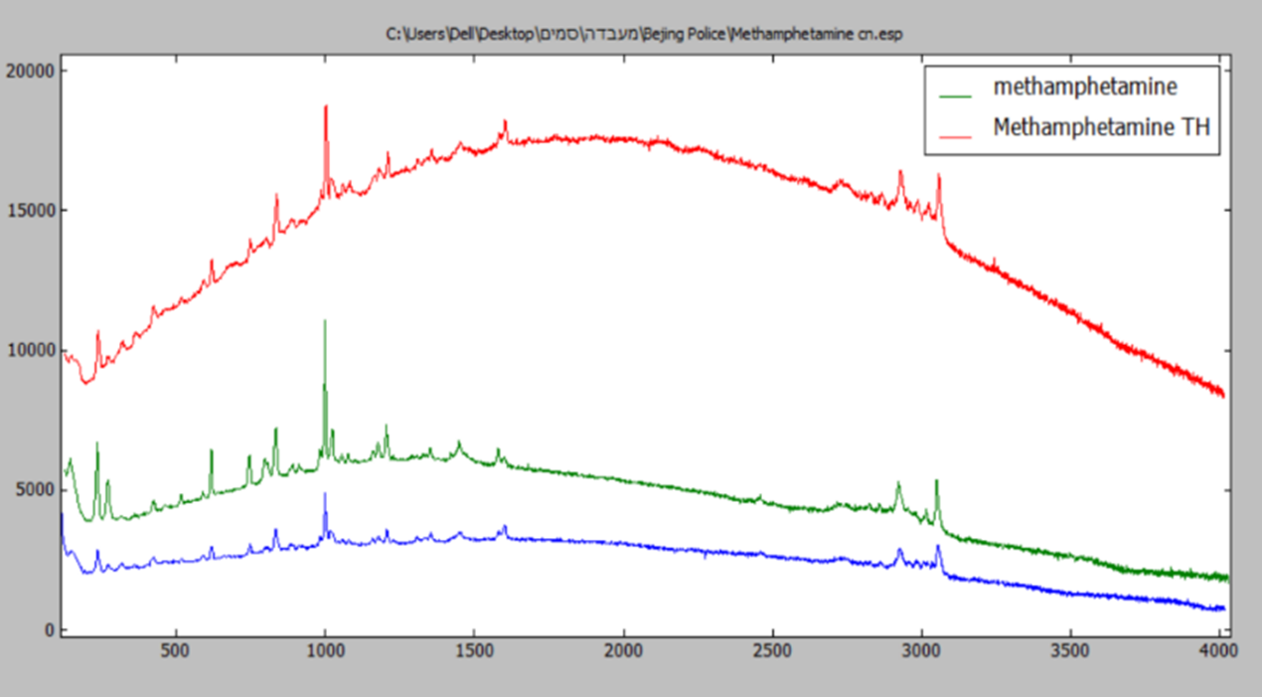
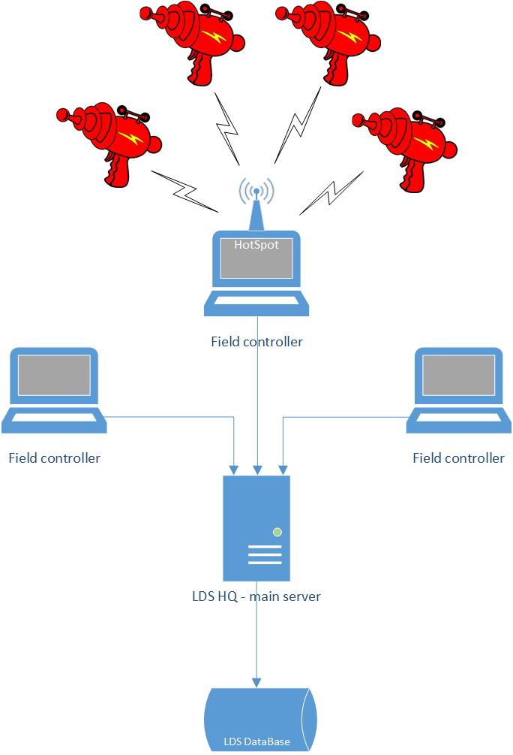
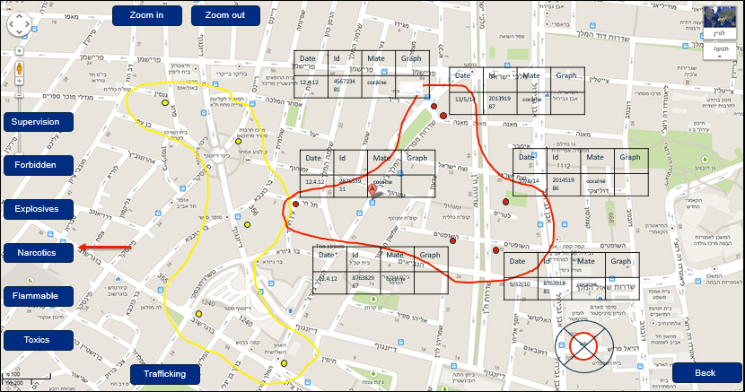
Notes:
* בתרשים הבא ניתן לראות את הארכיטקטורה הכללית של המערכת.
* האקדחים מתחברים למחשבי השטח אשר מפיצים רשת אלחוטית (הוטספוט)
* מחשבי השטח מתחברים לשרת המרכזרי שמתחבר למסד הנתונים המרכזי.
* מצד שמאל ניתן לראות את המסך של אפליקצית השו"ב שנמצאת על מחשב השליטה
* בנוסף, ניתן לראות גרף רראמן לדוגמא שהאקדח פולט

Slide 6
מימוש הפרויקט
בנינו אפלקצית שליטה מבוססת .NET תוך שימוש בC# ו- Visual-C#
חקרנו ומצאנו SDK פתוח לעבודה מול ספקי מפות כדוגמת Google Maps בסביבת .NET (Google אינה מספקת API בעבודה עם .NET)
חקרנו ושילבנו יכולת הפעלה של Native Wi-Fi ב- Windows ע"י שימוש בתשתית pInvoke
חקרנו את הצרכים להפעלת ממשק התקשורת האלחוטית דרך החומרה המיוחדת של האקדח (CompuLab), הוספנו אנטנה כפי שיוצג בסרטון, ואפשרנו את הWi-Fi דרך חומרת האקדח הייחודית

Slide 7
מימוש הפרויקט
פיתחנו שרת קטן והוספנו אותו לאפליקצית האקדח, השרת מאזין לבקשות ומחזיר את המידע המאוחסן במסד הנתונים המקומי של האקדח
פיתחנו אפליקצית דמו המדמה אקדח (MOCK) למכשיר האנדרואיד שלנו לצורכי פיתוח ובדיקת מערכת השו"ב
פיתחנו צד שרת ב-Python שיהווה השרת המרכזי וינהל את מסד הנתונים המרכזי. השרת יאזין לבקשות מערכות השו"ב, יעדכן ויחזיר מידע ע"פ דרישה
נממש את האלגוריתמים הנדרשים בהמשך

Slide 8
סרטון הדגמה

Slide 9
סיכום ההדגמה
הראינו דגימה של האקדח
הראינו חיבור של אנטנת הWi-Fi לבקר הCompuLab באקדח
הראינו הפעלה של מערכת השו"ב עם הפונקציונאליות הקיימת עד כה
הראינו הפעלה של HotSpot
חיבור של סמארטפון עם אפליקצית הדמו שפיתחנו
שליפת נתונים באמצעות הדפדפן
הראינו את צד השרת המרכזי הקיים עד כה
הראינו שליחת נתונים ע"י Client שפיתחנו לצורכי פיתוח ובדיקות
הראינו הכנסה של נתונים למסד הנתונים המרכזי

Slide 10
תודה על ההקשבה! תומר ואריה

Slide 11
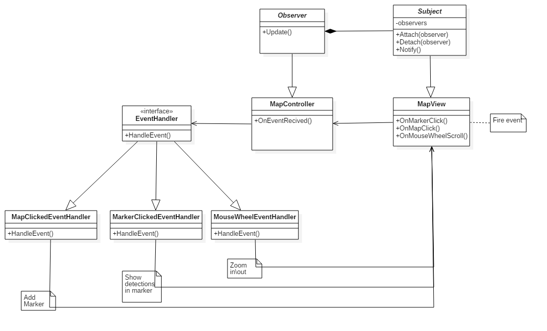
Notes:
* בתרשים הבא ניתן לראות את מודל הMVC והשימוש בתבניות התיכון Observer & Command.
* התרשים נכון לכל הViews, לשם פשטות אנו מציגים דוגמה קונקרטית על MapView
* הקונטרולר הוא האובזרבר והView הוא הSubject
* כאשר למשל לוחצים על המפה, נורה Event של MapClicked שנתפס ע"י הקונטרולר והוא מפעיל Event Handler ע"פ הטיפוס של האיוונט

